Slide 1
Личный финансовый бот
Работу выполнил: Оршадский Дмитрий Сергеевич

Slide 2




Основные опции бота
Добавить расходы
Просмотр расходов
Конвертировать валюту
Загрузить файл
Пользователь может ввести сумму
и описание своего расхода, и эта
информация будет сохранена в базе данных бота.
Бот отобразит список
всех расходов
пользователя и
общую сумму
всех его расходов.
Пользователь может ввести
сумму и выбрать валюту,
которую нужно
конвертировать.
Пользователь нажимает кнопку
"Загрузить файл" на
встроенной клавиатуре,
чтобы выбрать файл
на своем устройстве
и отправить его в бота.
Это может быть документ,
фото, музыка или
любой другой файловый
формат, поддерживаемый ботом.

Slide 3
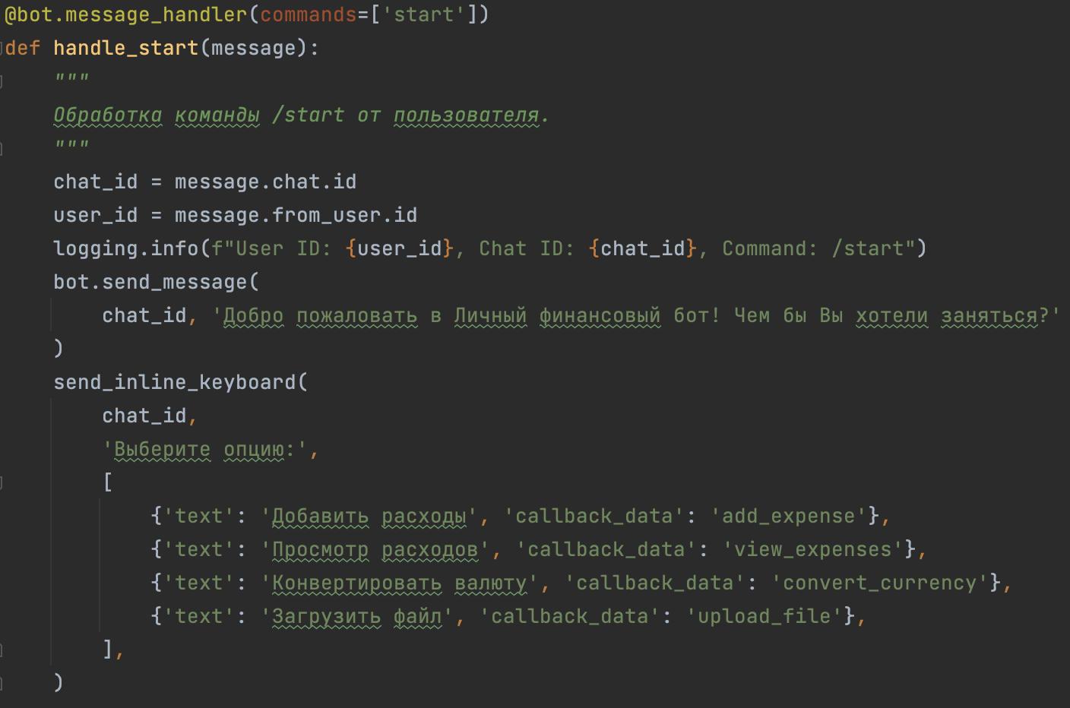

Обработка команды /start от пользователя.

Slide 4

Команды
1
/help
2
/start
3
/about
4
/feedback

